Slide 1
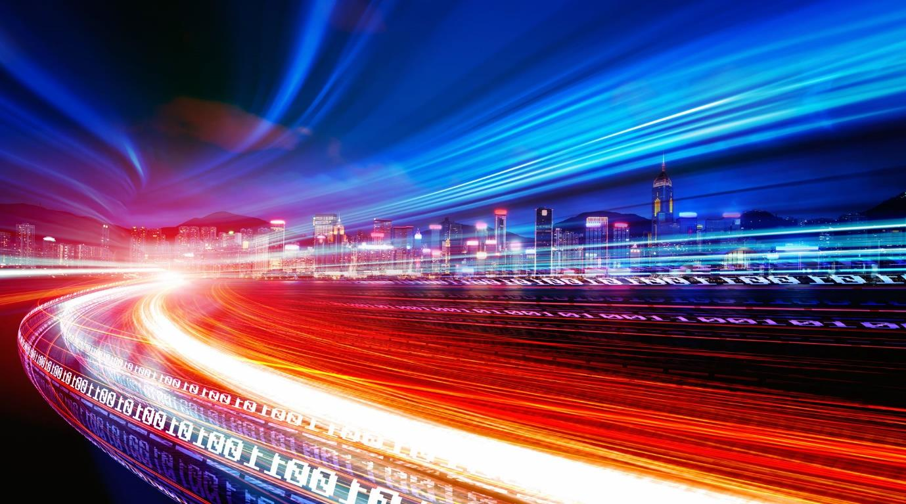
Easy Riders
Κατσούπα Αναστασία ΑΜ: 2722
Κρανίτσας Λάμπρος ΑΜ: 2738
Κωνσταντινίδης Ανδρέας ΑΜ: 2280
Παπαδόπουλος Γεώργιος ΑΜ: 2904
Τσαούση Δανάη Αθανασία ΑΜ 3349

Slide 2
Παρουσίαση διαδραστικής παρέμβασης
Ανάπτυξη συστήματος σε δύο μέρη
Σύστημα νυχτερινού φωτισμού: Βασίζεται σε νέες φιλικές προς το περιβάλλον τεχνολογίες, εστιάζει στην εξοικονόμηση ενέργειας και στην εξασφάλιση ενός ασφαλούς οδικού δικτύου.
Σύστημα έξυπνης σηματοδότησης: Προσφέρει ένα συντονισμένο σύστημα με σεβασμό προς τον Κώδικα Οδικής Κυκλοφορίας που παράλληλα στοχεύει στην ομαλή ροή της κυκλοφορία της πόλεως και στην παροχή ασφάλειας.

Slide 3
Σκοπιμότητες παρέμβασης
Έλεγχος για την ομαλή ροή της κυκλοφορίας.
Βελτίωση της καθημερινής ζωής των κατοίκων μιας μεγαλούπολης.
Αξιοποίηση νέων τεχνολογιών για την εξοικονόμηση ενέργειας.
Αποφυγή ατυχημάτων εξ αιτίας της αυξημένης κίνησης ή λόγω του κακού φωτισμού οδικών αξόνων.
Προστασία του περιβάλλοντος.(π.χ. βελτίωση της ποιότητας του αέρα, χρήση ηλιακών πάνελ ).
Ίση μεταχείριση όλων των κατοίκων μίας πόλης ανεξαρτήτου ηλικίας, φύλου ή ιδιαιτεροτήτων που αποσκοπεί ακόμη στη διευκόλυνση των ατόμων με διάφορες δυσκολίες στην όραση .

Slide 4
Απαιτήσεις χρηστών
Χρήση συστήματος από τους χειριστές μέσω ενός συγκεκριμένου περιβάλλοντος εύκολο στη χρήση του χωρίς αυτό να επηρεάζει σε μεγάλο ποσοστό τον τρόπο εργασίας τους.
Ομαλή αλλαγή στην καθημερινότητα πεζών και οδηγών που έχει ως αποτέλεσμα την ικανοποίηση των απαιτήσεων τους για διευκόλυνση της καθημερινότητας τους , γρηγορότερες και ασφαλέστερες μετακινήσεις με την προσθήκη του συστήματός μας.
Ίση μεταχείριση σε άτομα με μερική ή πλήρη αναπηρία στην όραση ώστε να μην είναι αναγκαία η χρήση εκπαιδευμένου οδηγού.

Slide 5
Ικανοποιητικά μέσα επικοινωνίας των χρηστών με τους ειδικούς μέσω ειδικής ιστοσελίδας ή τηλεφώνου.
Πλήρη συνεργασία του Δήμου, των εργαζομένων στο σύστημα και των πολιτών.

Slide 6
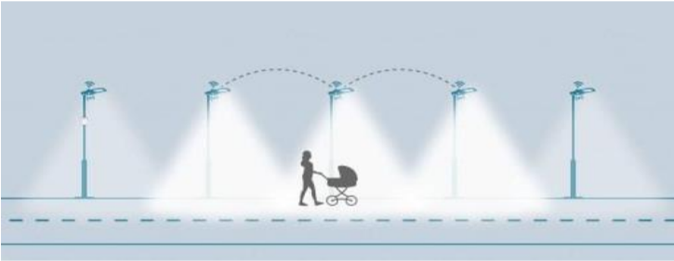
Σχεδίαση διαδραστικής παρέμβασης
Σύστημα νυχτερινού φωτισμού :
Χρήση αισθητήρων κίνησης
Αύξηση φωτεινότητας από 20% στο 100% με το που εντοπίζεται κίνηση.

Slide 7
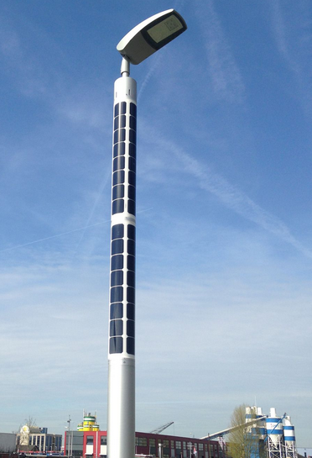
Λάμπες LED
Εξοικονόμηση ενέργειας και μειωμένη συντήρηση.
Αισθητήρες περιβάλλοντος
Συγχρονισμός συστήματος με βάση τις καιρικές απαιτήσεις.
Ηλιακά πάνελ
Εκμετάλλευση ηλιακής ενέργειας όταν αυτό είναι δυνατό.

Slide 8
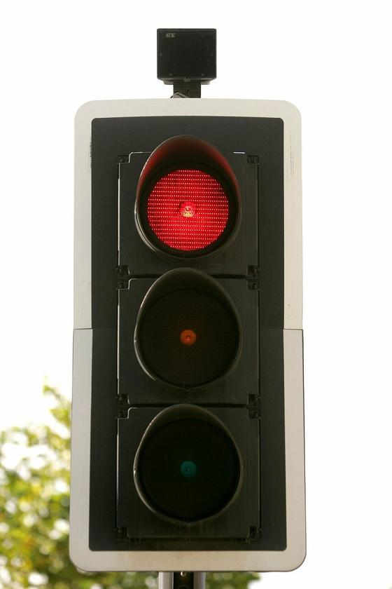
Σύστημα φωτεινής σηματοδότησης
Χρήση θερμικών καμερών
Eντοπισμός του όγκου πεζών εν αναμονή σε μία διάβαση.
Χρήση αισθητήρων λέιζερ
Εντοπισμός του όγκου οχημάτων σε έναν δρόμο
αναφοράς.

Slide 9
Χρήση ηχητικού συστήματος
Ειδοποίηση σε άτομα με δυσκολίες στην όραση ότι είναι δυνατή η διέλευση τους από τη διάβαση.
Συγχρονισμός συστήματος σηματοδότησης
Ομαλή κίνηση της κυκλοφορίας και σωστή παραχώρηση προτεραιότητας.

Slide 10
Υπολογισμός κόστους ανάπτυξης συστήματος
Συνολικός προϋπολογισμός ανέρχεται περί τα 2.000.000 ευρώ για δέκα χρόνια λειτουργίας, για μια πόλη μεγέθους όπως η Θεσσαλονίκη περιλαμβάνει:
Ετήσιο κόστος συντήρησης περί τις 120.000 ευρώ.
Δαπάνες υλικοτεχνικού εξοπλισμού και λογισμικού περί τις 790.000 ευρώ εφάπαξ για μια έκταση 5000 λαμπτήρες και 400 φανάρια.
Υπολογίζεται ότι οι δαπάνες ανθρώπινου δυναμικού ανέρχονται περί τους 180 εργατομήνες.

Slide 11
Αποτελέσματα αξιολόγησης συστήματος
Μετά την παρουσίαση του συστήματός μας και κατά την διενέργεια αξιολόγησης της διαδραστικής παρέμβασης, το αρχικό πλάνο σχεδιασμού κρίθηκε απλό, εύχρηστο, συνεπές, με κατανοητή γλώσσα για τους χρήστες.
Οι επεκτάσεις που προτάθηκαν είναι πάνω στο περιβάλλον όπου δουλεύουν οι χειριστές:
Προσθήκη στο περιβάλλον χειρισμού προειδοποιητικών μηνυμάτων, για την αποφυγή οποιαδήποτε ριψοκίνδυνης ενέργειας.
Προσθήκη εγχειριδίου χρήσης του περιβάλλοντος, προς διευκόλυνση των νέων χειριστών και εξοικείωση όλων με το σύστημα.

Slide 12
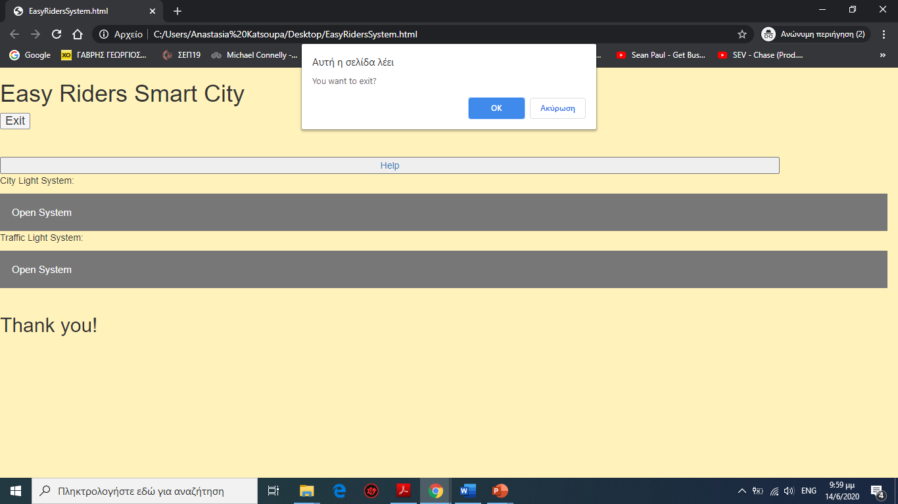

Slide 13
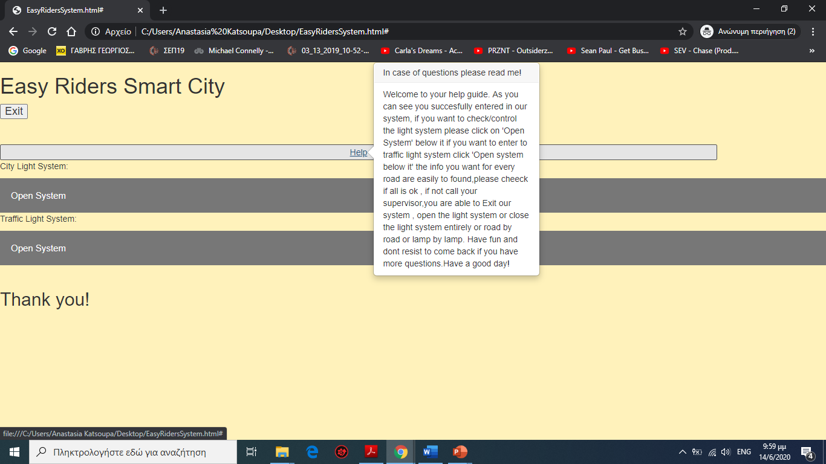

Slide 14
Νέες προσθήκες του συστήματος
Εκτός των όσων μας συστήθηκαν να προσθέσουμε στο σύστημα, θεωρήσαμε απαραίτητη τη δημιουργία ιστοσελίδας όπου ο κάθε πολίτης θα μπορεί εύκολα να επικοινωνεί με τους ειδικούς του συστήματος για οποιοδήποτε ζήτημα σχετικό με το σύστημα.

Slide 15
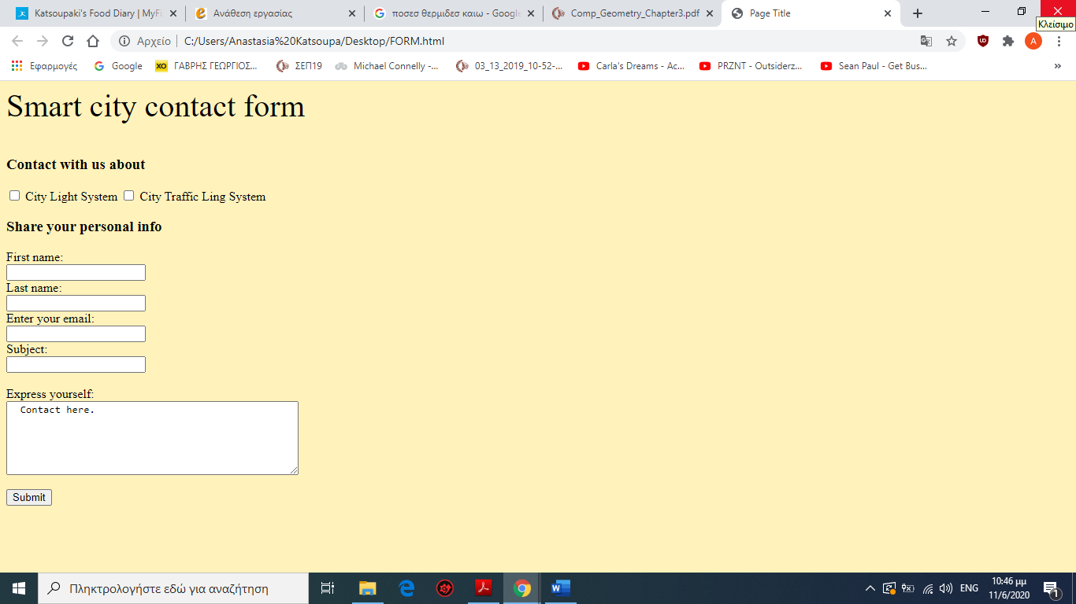

Slide 16
Παρουσίαση τελικής διαδραστικής παρέμβασης
Σύστημα νυχτερινού φωτισμού
Έστω ότι ο πεζός κινείται εντός της περιμετρικής εμβέλειας του αισθητήρα τότε η φωτεινότητα του λαμπτήρα αυξάνεται από το 20% στο 100%.
Έστω ότι ένα όχημα κινείται εντός της περιμετρικής εμβέλειας του αισθητήρα τότε η φωτεινότητα του λαμπτήρα αυξάνεται από το 20% στο 100%.
Ο λαμπτήρας εάν έχει ικανοποιητικό ποσοστό ηλιακής ενέργειας το εκμεταλλεύεται αντί της ηλεκτρικής.
Σε περίπτωση περιορισμένης φωτεινότητας λόγω κακών καιρικών συνθηκών πρέπει να ενεργοποιούνται οι λαμπτήρες του οδικού δικτύου της πόλεως.

Slide 17
Σύστημα φωτεινής σηματοδότησης
Έστω ότι είναι εν αναμονή στη διάβαση μεγάλος αριθμός πεζών σε σύγκριση με τον όγκο οχημάτων που προσεγγίζουν τη διάβαση. Δίνεται προτεραιότητα στους πεζούς με το άναμμα του πράσινου σηματοδότη για το φανάρι των πεζών.
Έστω ότι προσεγγίζει το φανάρι μεγάλος όγκος οχημάτων σε σύγκριση με τον αριθμό πεζών που σκοπεύουν να περάσουν τη διάβαση. Δίνεται προτεραιότητα στα οχήματα με το άναμμα του πράσινου σηματοδότη για αυτά.
Έστω ότι σε μία διασταύρωση προσεγγίζει από τη μία κατεύθυνση μεγάλος αριθμός οχημάτων σε σύγκριση με τον αριθμό οχημάτων της άλλης κατεύθυνσης. Δίνεται προτεραιότητα στη μεριά που παρουσιάζει το μεγαλύτερο πλήθος οχημάτων και αυτό γίνεται με το άναμμα του πράσινου σηματοδότη για αυτά καθώς συγχρόνως τα αυτοκίνητα της άλλης κατεύθυνσης περιμένουν.

Slide 18
Περιβάλλον χειρισμού συστήματος
Οι χειριστές εισέρχονται στο ειδικά διαμορφωμένο περιβάλλον με τους προσωπικούς τους κωδικούς.
Επιλέγουν ένα από τα δύο συστήματα είτε για έλεγχο είτε για κάποια ενέργεια.
Στο σύστημα νυχτερινού φωτισμού ο χειριστής είναι σε θέση να ενεργοποιήσει ή να απενεργοποιήσει έναν, παραπάνω ή όλους τους λαμπτήρες. Το σύστημα θα του ζητήσει να επιβεβαιώσει την επιλογή του.
Κατά την επιλογή εξόδου του χρήστη από το σύστημα, αυτό θα του ζητήσει να επιβεβαιώσει την επιλογή του.
Κατά την επιλογή του κουμπιού [Help] ο χρήστης δύναται να διαβάσει το εγχειρίδιο χρήσης.

Slide 19
Φόρμα επικοινωνίας πολίτη με ειδικούς του συστήματος
Ο πολίτης εισέρχεται στη σελίδα μέσω του ιστότοπου του Δήμου, πληκτρολογεί τα προσωπικά του στοιχεία, την ηλεκτρονική του διεύθυνση, επιλέγει για ποιο από τα δύο συστήματα θέλει να επικοινωνήσει και γράφει το κείμενο του.

Slide 20
Περιγραφή εξομοίωσης με παραδείγματα
Ακολούθως θα παρακολουθήσετε τρία ενδεικτικά βίντεο της διαδραστικής μας παρέμβασης μέσω του εργαλείου Unity.

Slide 21
Ευχαριστούμε πολύ!

